Slide 1


Metody vykazování a managementu uhlíkové stopy
Seminář “Uhlíková stopa českého byznysu“
Viktor Třebický,
KPMG, 31. 5. 2017
CI2, o.p.s. | http://www.ci2.co.cz | indikatory.ci2.co.cz | info@ci2.co.cz | Jeronýmova 337/6, Rudná

Slide 2
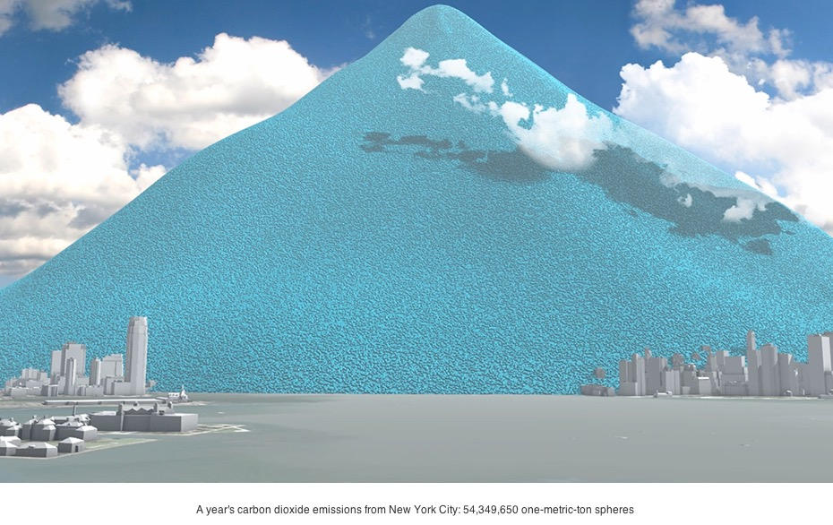
Uhlíková stopa jako téma UR a podnikového reportingu
CI2, o.p.s. | http://www.ci2.co.cz | indikatory.ci2.co.cz | info@ci2.co.cz | Kateřinská 26, Praha 2

Slide 3
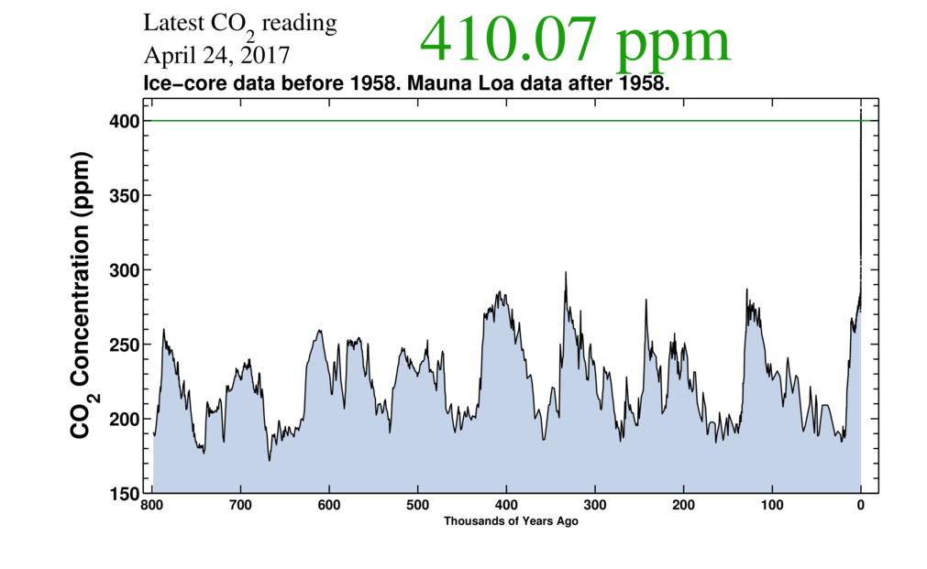
Koncentrace skleníkových plynů v atmosféře neudržitelně roste
Zdroj:
Zdroj:
CI2, o.p.s. | www.ci2.co.cz | indikatory.cz | snizujemeco2.cz | info@ci2.co.cz | Jeronýmova 337/6, 252 19 Rudná

Slide 4
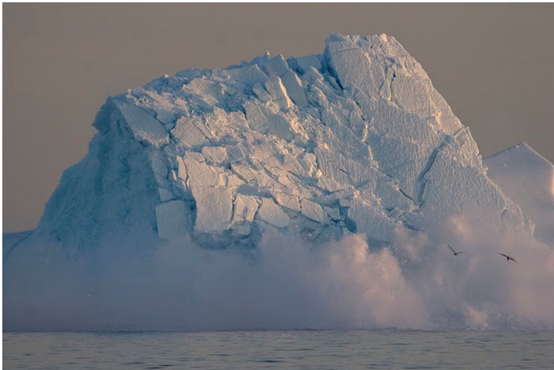
Pokud emise (uhlíkovou stopu) nesnížíme…
Klima dosáhne v polovině století století stavu jako před 50 miliony let
Eocén - teplota byla o 10 ºC vyšší než dnes
Led prakticky neexistoval, hladiny moří byly dramaticky vyšší
CI2, o.p.s. | www.ci2.co.cz | indikatory.cz | snizujemeco2.cz | info@ci2.co.cz | Jeronýmova 337/6, 252 19 Rudná

Slide 5
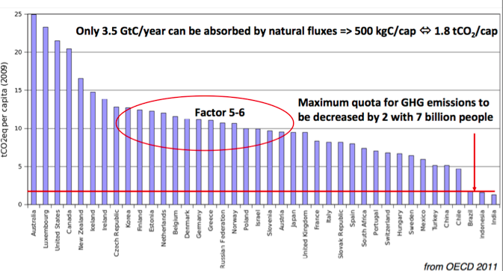
Je nutné snížit emise 5-6x, nikoliv o procenta
Omezit oteplení o 2 ºC (1,5 ºC)
CI2, o.p.s. | www.ci2.co.cz | indikatory.cz | snizujemeco2.cz | info@ci2.co.cz | Jeronýmova 337/6, 252 19 Rudná

Slide 6
Na to reagují vlády
Globálně Klimatická dohoda z Paříže (12/2015)
Evropská unie
Rámec pro klima a energetiku do roku 2030 (2014) - snížení emisí o 40 % do roku 1990
Plán přechodu na konkurenceschopné nízkouhlíkové hospodářství do roku 2050 - snížení o 80 – 95 % do roku 2050
Agenda udržitelného rozvoje do roku 2030
CI2, o.p.s. | www.ci2.co.cz | indikatory.cz | snizujemeco2.cz | info@ci2.co.cz | Jeronýmova 337/6, 252 19 Rudná

Slide 7
Česká republika
Politika ochrany klimatu ČR (03/2017)
Strategie přizpůsobení se změně klimatu v podmínkách ČR (10/2015)
Vývoj změny klimatu, cíle snižování emisí v ČR, projekce, sektorové politiky a opatření
Cíl – snížení emisí o 44 Mt CO₂e % do roku 2030 oproti stavu 146 Mt v roce 2005 - tj. o 30 %)
Indikativní cíl – dosáhnout emisí 39 Mt v roce 2050
43 % v rámci EU ETS, 30 % mimo něj
Emisní náročnost české ekonomiky zůstává vysoká
(2x vyšší než EU-28)
CI2, o.p.s. | www.ci2.co.cz | indikatory.cz | snizujemeco2.cz | info@ci2.co.cz | Jeronýmova 337/6, 252 19 Rudná

Slide 8
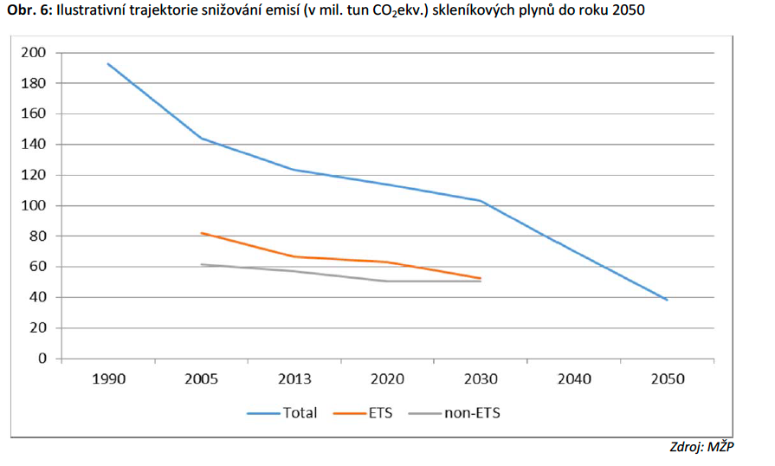
Představa vlády
CI2, o.p.s. | www.ci2.co.cz | indikatory.cz | snizujemeco2.cz | info@ci2.co.cz | Jeronýmova 337/6, 252 19 Rudná

Slide 9
Realita (1990 – 2012)
Zdroj: UNCCC
CI2, o.p.s. | www.ci2.co.cz | indikatory.cz | snizujemeco2.cz | info@ci2.co.cz | Jeronýmova 337/6, 252 19 Rudná

Slide 10
Korporátní normy a standardy
GHG Protokol - korporátní standard vykazování uhlíkové stopy (WRI a WBCSD)
ISO 14064 – skleníkové plyny
ISO 14065 – požadavky na validaci a verifikaci GHG
ISO 14067 – uhlíková stopa produktu
GRI – nefinanční reporting
CDP – globální databáze emisí a cílů/opatření ke snižování emisí
Přes 1000 podniků
Zveřejňovaní v rámci dodavatelského řetězce
Informace pro investory – uhlíková náročnost
CI2, o.p.s. | http://www.ci2.co.cz | indikatory.ci2.co.cz | info@ci2.co.cz | Kateřinská 26, Praha 2

Slide 11
Co je uhlíková stopa podniku (CCF)?
Uhlíková stopa je měřítkem dopadu lidské činnosti na životní prostředí a zejména na klimatické změny
Nepřímý ukazatele spotřeby energií, dopravní náročnosti, nákupu výrobků a služeb v podniku
Měří množství skleníkových plynů, které odpovídají aktivitám podniku
Možnost stanovit uhlíkovou stopu produktu (PCF)
Je součástí firemní strategie, CSR, GRI
CI2, o.p.s. | http://www.ci2.co.cz | indikatory.ci2.co.cz | info@ci2.co.cz | Kateřinská 26, Praha 2

Slide 12
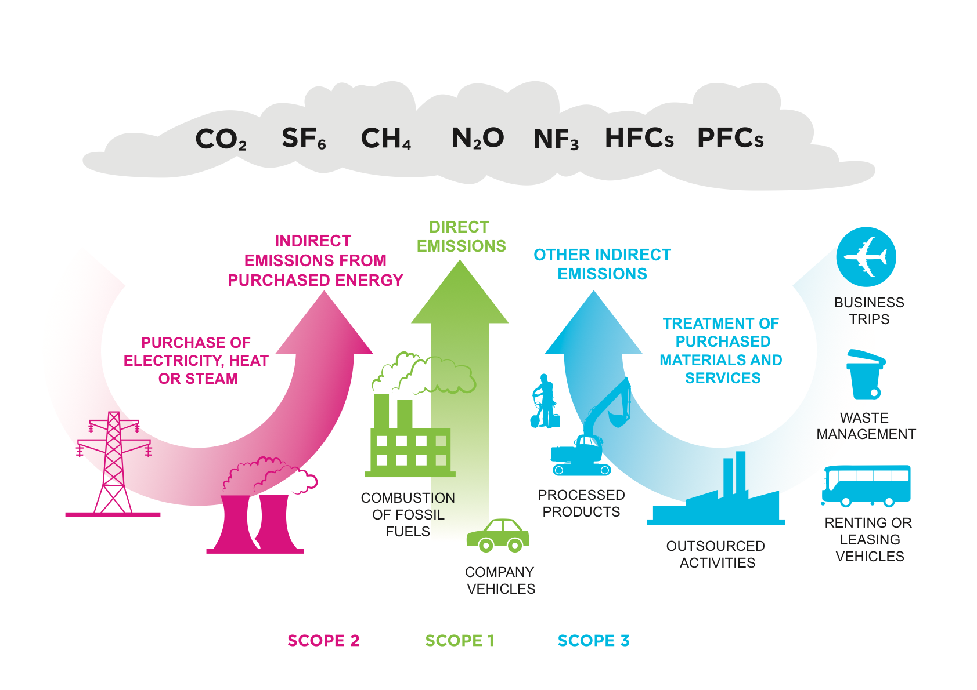
CI2, o.p.s. | http://www.ci2.co.cz | indikatory.ci2.co.cz | info@ci2.co.cz | Kateřinská 26, Praha 2

Slide 13

Metoda výpočtu US (1)
Identifikace zdrojů emisí
Rozdělení zdrojů emisí dle scopes
Volba odpovídajících emisních faktorů
Výpočet emisí
Prezentace výsledků, normalizace, benchmarking
Strategie snižování emisí, včetně nákladovosti
Vyhodnocení, opakovaný výpočet
CI2, o.p.s. | http://www.ci2.co.cz | indikatory.ci2.co.cz | info@ci2.co.cz | Ke Školce 1319/5f, 252 19 Rudná

Slide 14
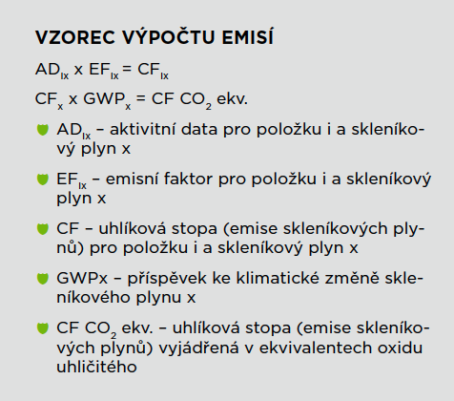
Metoda výpočtu US (2)
CI2, o.p.s. | http://www.ci2.co.cz | indikatory.ci2.co.cz | info@ci2.co.cz | Ke Školce 1319/5f, 252 19 Rudná

Slide 15
Tři stupně managementu uhlíkové stopy
Kontrola
Aktivity, které podnik/úřad kontroluje a přímo ovlivňuje a může realizovat opatření
Dozor
Aktivity, které podnik/úřad přímo neřídí, ale může směřovat partnery k společným opatřením
Ovlivnění
Nelze přímo řídit, pouze motivačně působit
Spotřeba elektřiny, kotle, vytápění
Odpady – vlastní produkce
Služební cesty ve vlastních autech
Dodavatelé produktů (kancelářské potřeby) a zařízení (IT)
Automobily a zařízení vlastněné partnery (např. příspěvkové organizace)
Energie spotřebovaná partnery, nájemci, atp.
Spotřeba energie
u nájemců
Dojíždění zaměstnanců do práce
Odpadové hospodaření: třetí strana
CI2, o.p.s. | www.ci2.co.cz | indikatory.cz | snizujemeco2.cz | info@ci2.co.cz | Jeronýmova 337/6, 252 19 Rudná

Slide 16
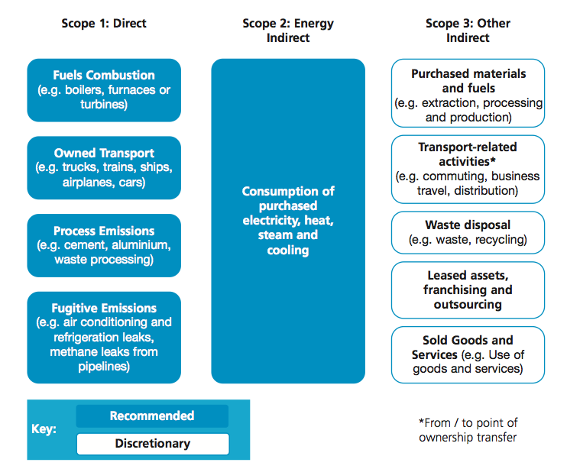
CI2, o.p.s. | http://www.ci2.co.cz | indikatory.ci2.co.cz | info@ci2.co.cz | Kateřinská 26, Praha 2

Slide 17

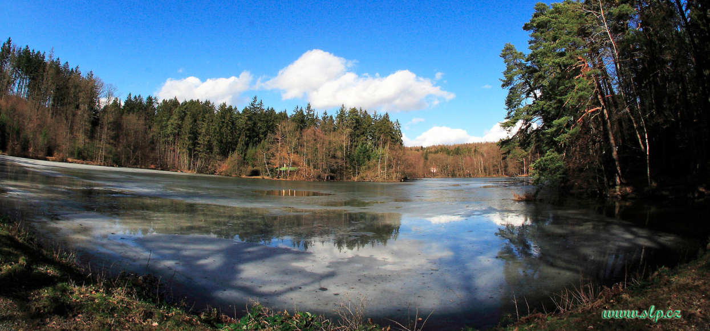
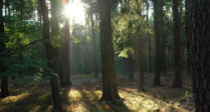
Případová studie
Vysokoškolský lesní statek ČZÚ
6 900 ha lesa, rybníky, školky, dřevařská výroba
9 středisek (do analýzy zahrnuty 3)
Výnosy 180 mil. Kč, zisk 3,9 mil., 197 zaměstnanců
CI2, o.p.s. | www.ci2.co.cz | indikatory.cz | snizujemeco2.cz | info@ci2.co.cz | Jeronýmova 337/6, 252 19 Rudná

Slide 18
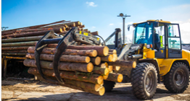

Uhlíková stopa ŠLP vstupy
PHM – stroje, zařízení, harvestory, automobily
Spotřeba elektřiny
Chemické prostředky
Oplocenky
CI2, o.p.s. | www.ci2.co.cz | indikatory.cz | snizujemeco2.cz | info@ci2.co.cz | Jeronýmova 337/6, 252 19 Rudná

Slide 19
Uhlíková stopa ŠLP výsledky
Dominuje spotřeba elektřiny
PHM – významný vliv
Scope 3 méně významné
CI2, o.p.s. | www.ci2.co.cz | indikatory.cz | snizujemeco2.cz | info@ci2.co.cz | Jeronýmova 337/6, 252 19 Rudná

Slide 20
Uhlíková stopa ŠLP výsledky
CI2, o.p.s. | www.ci2.co.cz | indikatory.cz | snizujemeco2.cz | info@ci2.co.cz | Jeronýmova 337/6, 252 19 Rudná

Slide 21
Uhlíková stopa ŠLP benchmark
Společnost | Položka | Hodnota | Jednotka
ŠLP ČZU | US (S1, S2) na zaměstnance | 3,0 | t CO₂e / 1 zaměstnanec
Vitana, a. s. | US (S1, S2) na zaměstnance | 10,7 | t CO₂e / 1 zaměstnanec
ŠLP ČZU | US (S1 a S2) na výnosy | 3,2 | kg CO₂e / 1000 Kč
Vitana, a. s. | US (S1 a S2) na výnosy | 1,5 | kg CO₂e / 1000 Kč
CI2, o.p.s. | www.ci2.co.cz | indikatory.cz | snizujemeco2.cz | info@ci2.co.cz | Jeronýmova 337/6, 252 19 Rudná

Slide 22
Uhlíková stopa ŠLP opatření
Možné opatření | Snížení celkové uhlíkové stopy za rok (t CO₂e) | Snížení uhlíkové stopy k roku 2030 (t CO₂e) | Snížení uhlíkové stopy k roku 2030 (%)
Snížení spotřeby elektřiny v provozech společnosti o 2 % za rok | 6,5 | 85,6 | 14,7 %
Nahrazení „standardní“ elektřiny „zelenou“, dekarbonizovanou elektřinou | 327,3 | 327,3 | 52,6 %
Snížení spotřeby PHM o 3 % ročně | 7,4 | 90,4 | 15,6 %
Nahrazení oplocenek z oceli nízkouhlíkovým materiálem | 7,3 | 7,3 | 1,2 %
CI2, o.p.s. | www.ci2.co.cz | indikatory.cz | snizujemeco2.cz | info@ci2.co.cz | Jeronýmova 337/6, 252 19 Rudná

Slide 23
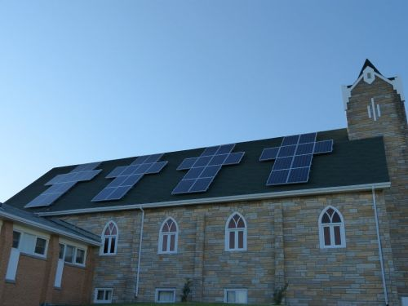
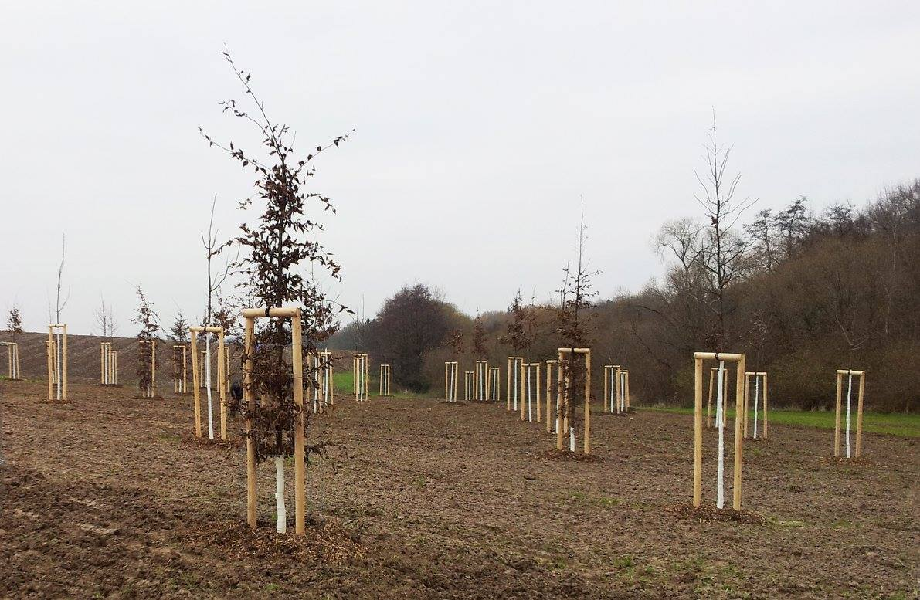
Jednorázová kompenzace uhlíkové stopy ŠLP
Offset = zamezení vzniku emisí nebo jejich odstranění z atmosféry
FV panely – nutná plocha 8 600m² (>1 fotbalové hřiště)
Každoroční odstranění emisí z ŠLP po dobu životnosti panelů
Výsadba stromů na zemědělské a ostatní půdě
Např. 4500 buků asimiluje stejné množství za 60 let života tj. 622 tun CO₂
CI2, o.p.s. | www.ci2.co.cz | indikatory.cz | snizujemeco2.cz | info@ci2.co.cz | Jeronýmova 337/6, 252 19 Rudná

Slide 24

Značkové a certifikační schéma
Sledujeme/Snižujeme CO₂
Tvoříme klima pro budoucnost
CI2, o.p.s. | www.ci2.co.cz | indikatory.cz | snizujemeco2.cz | info@ci2.co.cz | Jeronýmova 337/6, 252 19 Rudná

Slide 25
Závěr
Regulace skleníkových plynů (či cena uhlíku) je otázkou velmi blízké budoucnosti
Dobrovolnost v tomto ohledu nefunguje
Lepší začít nyní než později (nižší náklady)
Soulad s principy CSR, nefinančního reportingu, UR a globální odpovědností
Dekarbonizace je „sexy“
CI2, o.p.s. | www.ci2.co.cz | indikatory.cz | snizujemeco2.cz | info@ci2.co.cz | Jeronýmova 337/6, 252 19 Rudná

Slide 26
Kontakt
RNDr. Viktor Třebický, Ph. D.
CI2, o. p. s.
E-mail: viktor.trebicky@ci2.co.cz
Tel. 777 697 388
CI2, o.p.s. | www.ci2.co.cz | indikatory.cz | snizujemeco2.cz | info@ci2.co.cz | Jeronýmova 337/6, 252 19 Rudná

